Slide 1
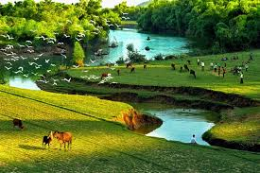
QUÊ HƯƠNG VIỆT NAM

Slide 2
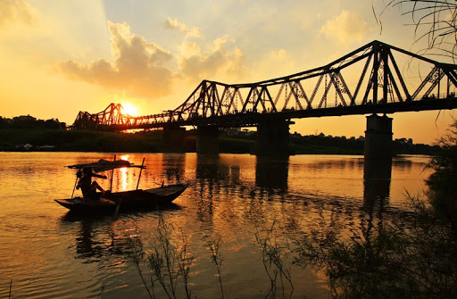
THỦ ĐÔ HÀ NỘI
Hẳn bạn đã nghe rất nhiều về Hà Nội – Thủ đô hơn 1000 năm tuổi. Không chỉ nổi tiếng với lịch sử lâu đời, giàu bản sắc, văn hóa truyền thống dân tộc, vùng đất này còn được biết đến là một trong những địa điểm thu hút nhiều du khách trong và ngoài nước. Với các danh nam thắng cảnh nổi tiếng như Tháp rùa, Hồ hoàn kiếm, …

Slide 3
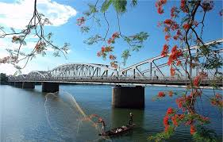
THÀNH PHỐ HUẾ
Huế đã thành một trong những thành phố nổi tiếng của Việt Nam và là một trong 3 vùng du lịch lớn của cả nước. Thu hút du khách bởi bề dày lịch sử văn hóa lâu năm cùng nhiều công trình kiến trúc ấn tượng và cả thiên nhiên hữu tình, con người chất phát hiền hòa. Huế đang là nơi bảo tồn nhiều quần thể di tích lịch sử cùng nhiều thắng cảnh được thế giới công nhận.

Slide 4


GIỚI THIỆU VỀ BIỂN ĐẢO

